Slide 1
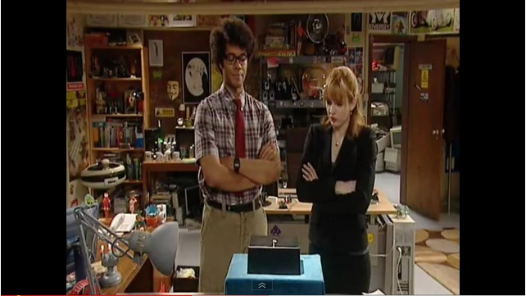
Das Internet als Quelle für die Varietätenlinguistik

Slide 2
Gliederung
Einführung
Das Internet
DFG-Projekt „Spanische Sprachkultur im Internet“
Variantenwörterbuch des Deutschen
(Digitale Schriftlichkeit)

Slide 3
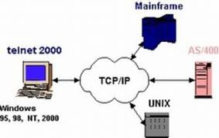
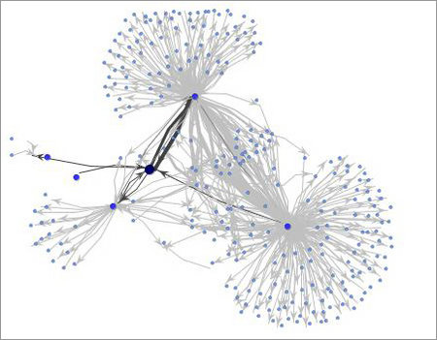
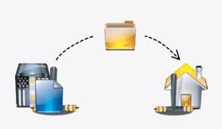
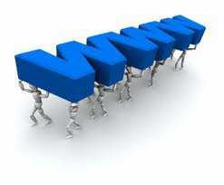
Das Internet

Slide 4
DFG-Projekt von Franz Lebsanft
Repräsentation des Spanischen im Internet
RedIRIS, Instituto Cervantes, Real Academia Española, Departamento de Español Urgente
Korpora CORDE und CREA
Mailingliste „Apuntes“
Teilnehmer
Interaktion zwischen Teilnehmern/ zwischen Teilnehmern und Moderatoren, Repräsentanten von Institutionen
Gegenstände
Auswirkungen
Korpus besteht aus Nachrichten von 1996/1997

Slide 5
DFG-Projekt von Franz Lebsanft
Nachrichten zu Lexik und Wortbildung
anschließende Befragung der Teilnehmer
→ breite geographische Streuung, hohes Bildungsniveau, Sprachberufe
hauptsächlich Fragen/Themen zu diatopischer, diastratischer und diaintegrativer Variation
Bsp.: Fahrtreppe, Fahrsteig
→ Norm vs. Sprachgefühl und regionale Sprachverwendung
Diskussion mit eigenen Recherchen hinterlegt
Plurizentralität des Spanischen

Slide 6
Variantenwörterbuch
Deutsch als plurizentrische Sprache
→ diatopische Standardvarianten

Slide 7
Variantenwörterbuch
Lexem | DE | AT | CH
Maturant | 17.400 | 66.800 | 6.680
Maturand | 3.350 | 199 | 9.860
allfällig | 56.800 | 55.400 | 128.000

Slide 8
Quellenverzeichnis
Lebsanft, F. (2004). Das Internet als Quelle für die Varietätenlinguistik. Ein Arbeitsbericht zum DFG-Projekt „Spanische Sprachkultur im Internet“. in Wolfgang Dahmen u. a. (Hrsg.) (2004). Romanistik und neue Medien. Romanistisches Kolloquium XVI. Tübingen.
Farø, K. (2004). Plurizentrismus des Deutschen – programmatisch und kodifiziert. Berlin, New York: Walter de Gruyter.
Bickel, H. (2006). Das Internet als linguistisches Korpus. Basel: in Linguistik Online 28, 03/06.
Bildquellen: Google Picture Search, Amazon, Youtube

